Slide 1

MODALIDAD RECUPERACION NUTRICIONAL
COMITÉ TECNICO OPERATIVO BAJO BAUDO 2017

Slide 2
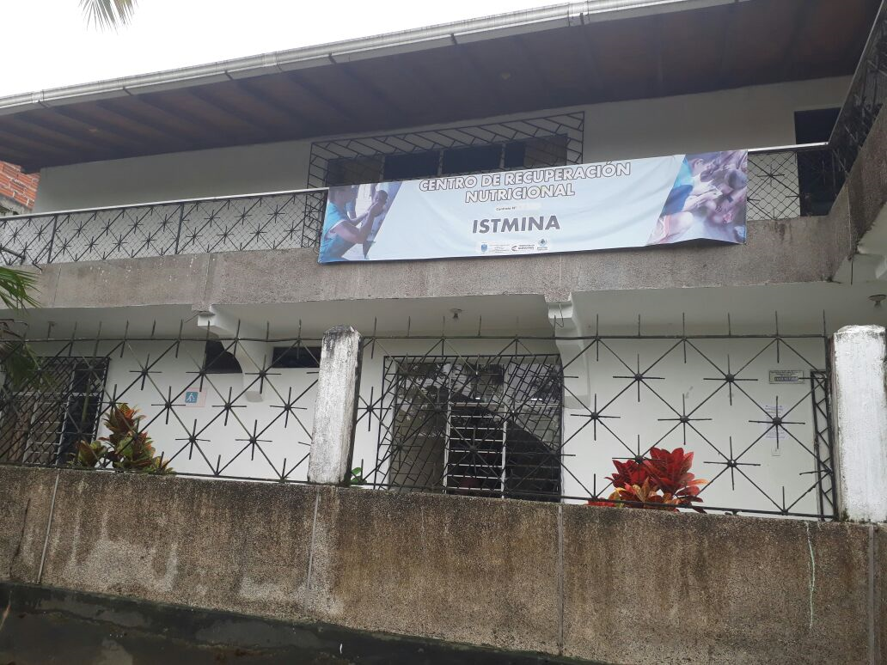
Descripción de la modalidad
Objetivo general
Contribuir a la recuperación de las niñas y los niños menores de 5 años con desnutrición aguda través de la modalidad de Centros de Recuperación Nutricional, con la participación activa de la familia y la comunidad y la articulación de las Instituciones del Sistema Nacional de Bienestar Familiar.
Población sujeto de atención
Niñas y niños menores de 5 años con desnutrición aguda moderada o desnutrición aguda severa, es decir, con indicador peso para la talla <-2 DE sin patologías agregadas, clínicamente estables, con prueba de apetito positiva, alerta y consciente.

Slide 3
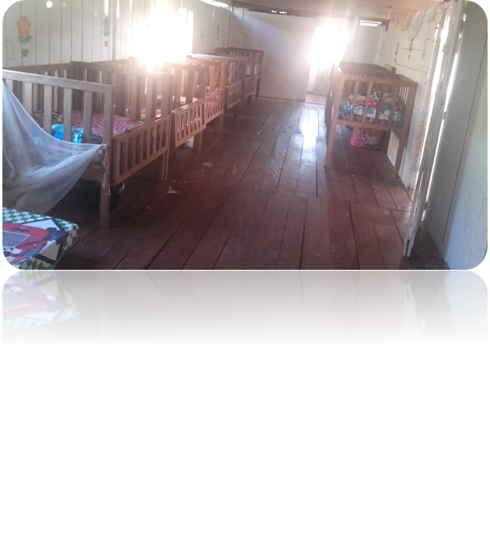
Descripción de la modalidad
Tiempo de funcionamiento
Los CRN deben operar los 12 meses del año. Los meses de funcionamiento anual, dependerán de la fecha de inicio de contrato
Número de Usuarios
Los CRN atienden 180 beneficiarios al año; sin embargo, se podrá presentar variaciones de cobertura dependiendo de las condiciones particulares de cada uno de los CRN y las necesidades del territorio.
➢

Slide 4
Descripción de la modalidad
Focalización
Coordinación con las entidades que ejecuten programas de atención a población vulnerable como ONG y organismos internacionales, para la identificación y remisión de población a la modalidad.
Identificación de niñas y niños con desnutrición, desde las comunidades y sus líderes previamente capacitados.
Búsqueda activa para identificación de casos por el equipo interdisciplinario de la Entidad Administradora de Servicio del ICBF.
Remisión de casos identificados por el ICBF a través de comisarías de familia, defensorías de familia, unidades móviles, centros zonales y entidades administradoras de servicio de otras modalidades de atención.

Slide 5
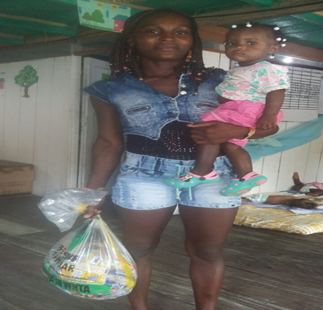
COMPONENTES PARA LA PRESTACIÓN DEL SERVICIO
GESTIÓN SOCIAL Y FAMILIAR
ATENCION MEDICA
ATENCION NUTRICIONAL
Gestión social y familiar
Gestión social y familiar
Gestión social y familiar

Slide 6
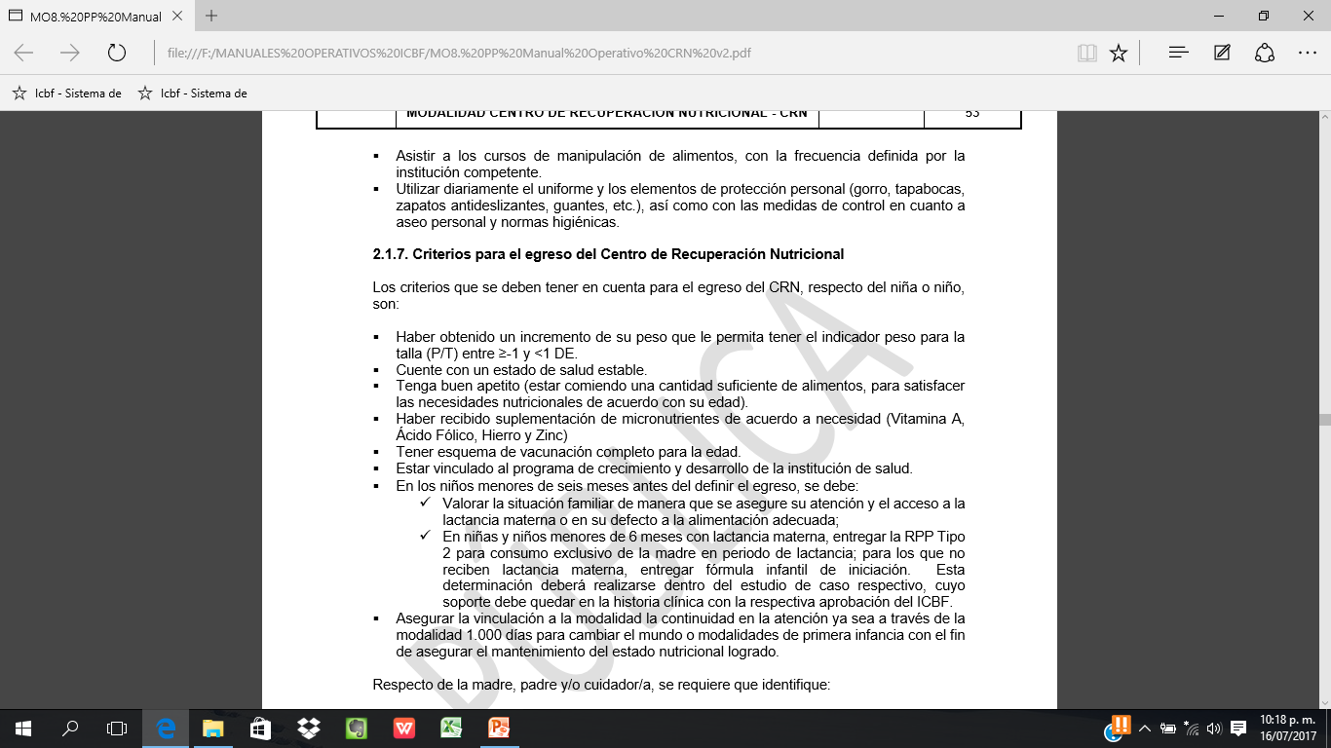

Slide 7
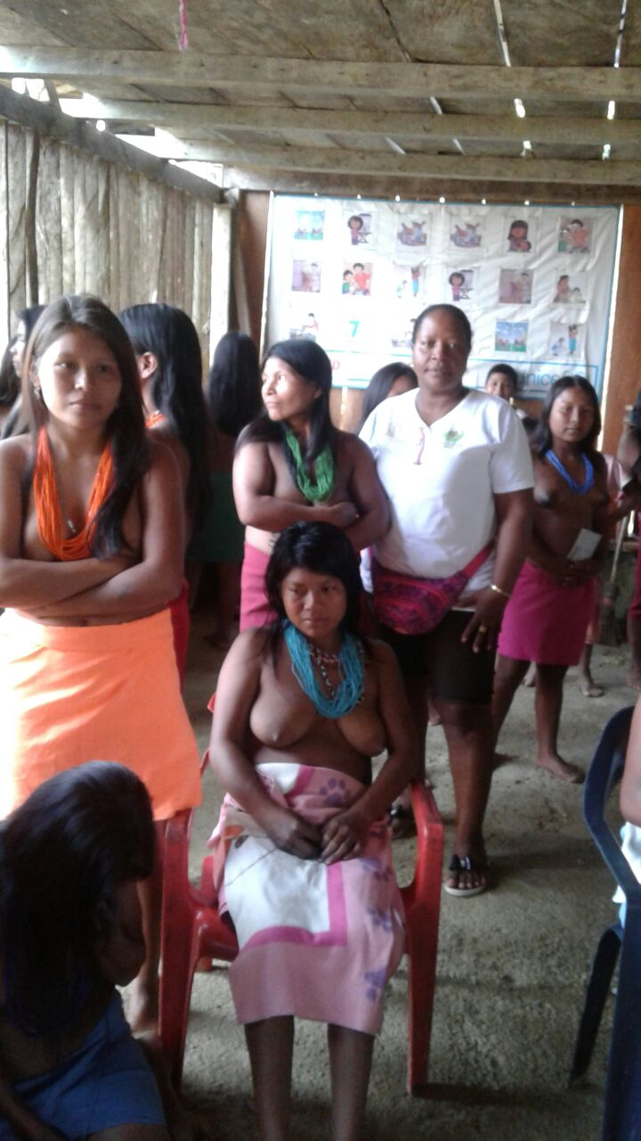
MODALIDAD 1.000 DÍAS PARA CAMBIAR EL MUNDO
•

Slide 8
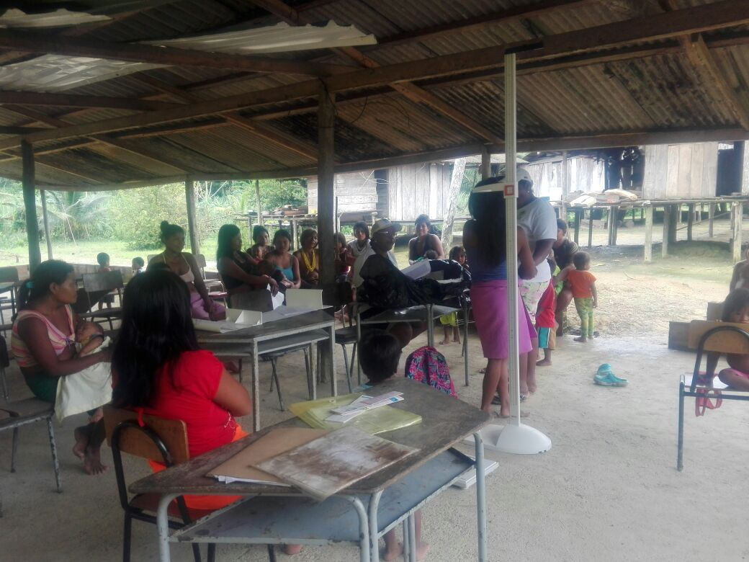
GENERALIDADES
Objetivo general
Contribuir al desarrollo integral de las niñas y los niños en los primeros 1.000 días de vida a través de acciones en alimentación y nutrición, enmarcadas en su entorno familiar, para favorecer el desarrollo de sus capacidades que permita el ejercicio y disfrute de sus derechos.

Slide 9
GENERALIDADES
Población sujeto de atención
Mujeres gestantes en bajo peso para la edad gestacional
Niñas y niños nacidos de mujeres gestantes beneficiarias de la modalidad
Niñas y niños menores de 2 años con diagnóstico de desnutrición aguda o riesgo de desnutrición aguda
Niñas y niños menores de 5 años egresados de los Centros de Recuperación Nutricional.
Tiempo de funcionamiento
La modalidad funciona todo el año, con atención durante 365 días.
Número de usuarios
La modalidad funciona a través de la conformación de Unidades de Servicio UDS, cada una tiene la capacidad de atender 160 beneficiarios con un equipo interdisciplinario.

Slide 10
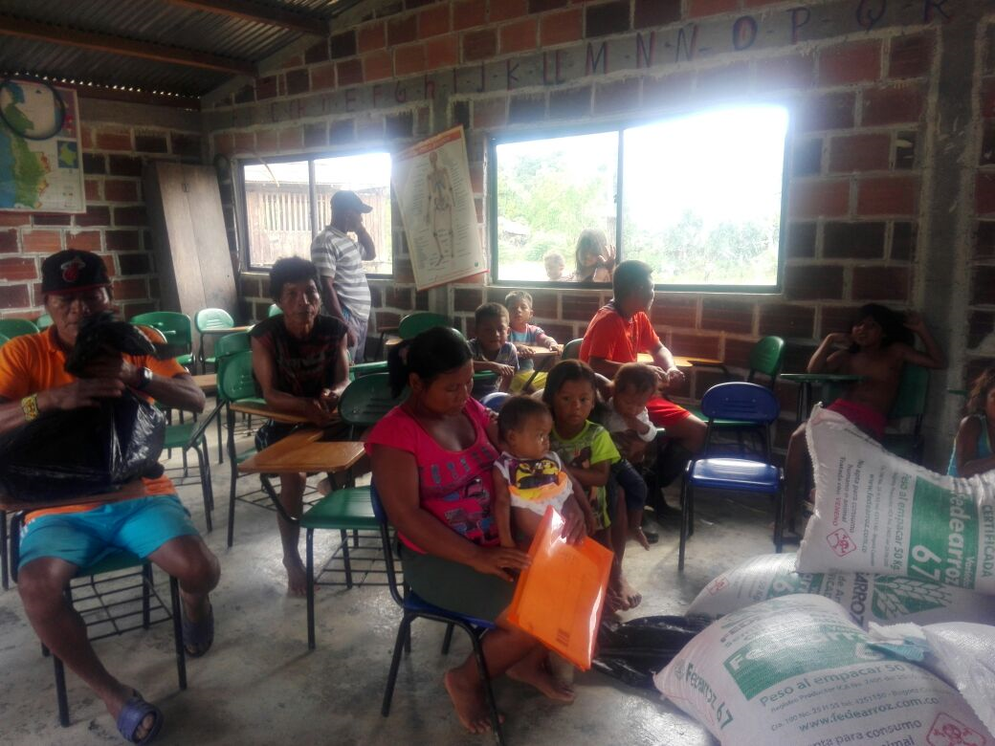
GENERALIDADES
Duración de la atención
La atención inicia durante la gestación y continúa hasta que la niña o niño cumplan 2 años de edad.
Equipo interdisciplinario:
Coordinador
Nutricionista dietista
Profesional en pedagogía
Trabajo Social
auxiliar de enfermeria
gestor comunitario y apoyo administrativo.

Slide 11
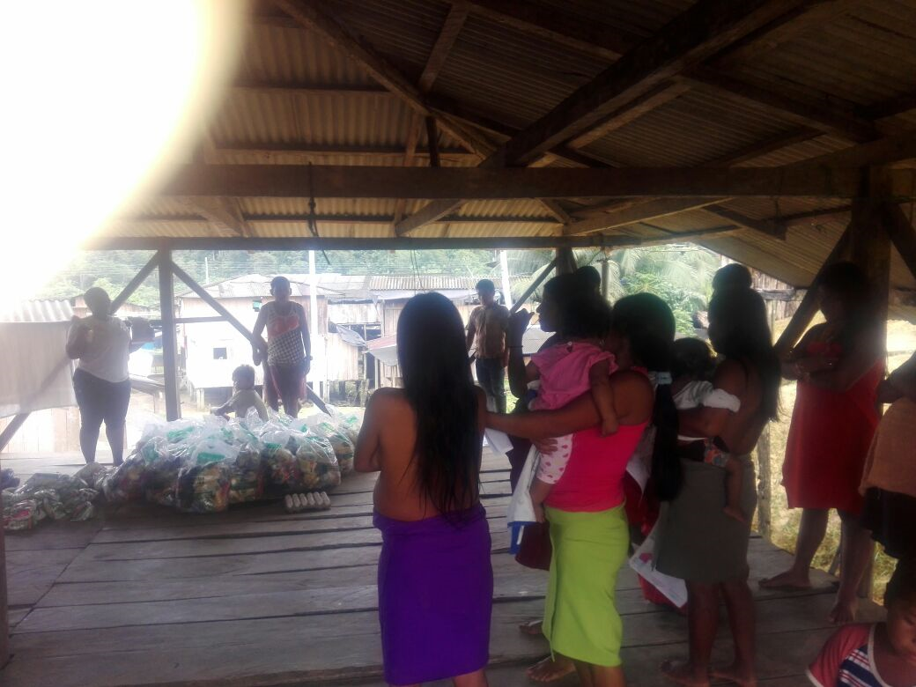
GENERALIDADES
Focalización y búsqueda activa
Permite identificar los territorios vulnerables en donde se debe llevar a cabo la búsqueda activa, proceso en donde el equipo debe desplazarse a dichas zonas, con el fin de identificar la población que .tiene mayor necesidad de atención.
Para este proceso el equipo debe coordinar con el referente regional o zonal del ICBF, así como con las demás instituciones del Sistema Nacional de Bienestar Familiar, especialmente con el sector salud, ONG´s, organizaciones comunitarias entre otras.

Slide 12
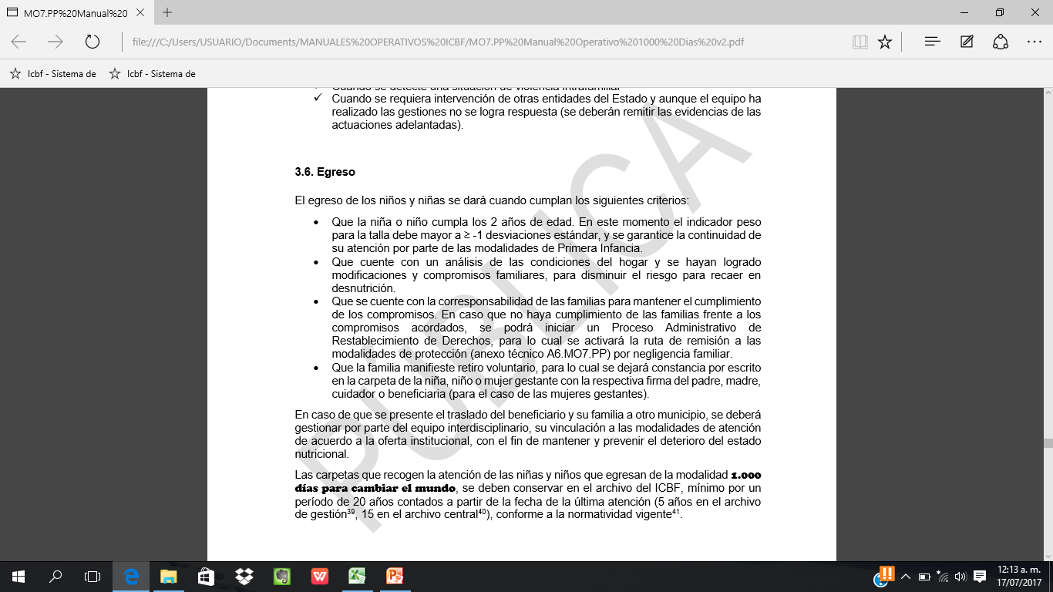

Slide 13
MODALIDAD 1000 DIAS PARA CAMBIAR EL MUNDO.
FORMA DE ATENCION | NUMERO | NUMEROS DE CUPOS | OBSERVACION
1000 DIAS PARA CAMBIAR EL MUNDO | N° CTO : 131 | 80 | 1 UDS Se ejecuta en las siguientes comunidades: Siviru, Pomeño,Guineal, Puerto Bolivar, Machedo, Buena Vista, Puerto Chicliliano, Puerto Piña, Union Pitalito, Rio Orpua, Playa Linda, Pie de Ocampado, Playita,Puerto Galbe, Rio Siviru, Playa Bonita, Rio Ordo.
VALOR DEL CONTRATO | 481.743.667
VALOR EJECUTADO A LA FECHA | $42.122.109
NOMBRE DE LA ENTIDAD | SAN FRANCISCO DE ASIS
REPRESENTANTE LEGAL | JOSE ARIEL PALACIOS ROMAÑA

Slide 14
